Slide 1

FLOW FINANCE
GADAI PLUS
Procurement
Alur Pencairan Transaksi Gadai
Kontrol Keuangan
Finance & Operational Control

Slide 2
TAHAPAN PROCUREMENT MONTHLY
Kontrol pada setiap tahap untuk mencegah pembelian yang tidak terencana.
01 • Pengisian List Kebutuhan
Anak cabang list kebutuhan barang habis pakai (Supplier Office)
02 • Admin Melakukan Pendataan
Admin mengumpulkan data procurment seluruh cabang dan menyesuaikan kebutuhan bedasarkan sisa stok masing-masing cabang
03 • Admin Request
Admin mengisi link lalu melaporkan ke Head Quarter
04 • APPROVAL
Admin mengajukan approval ke Finance Pusat
05 • Pembelian Barang
Setelah di approve dan di payment Finance Pusat, Admin melakukan pembelian/pemesanan barang
06 • Bukti Transaksi
Admin mengirimkan bukti pembelian/pemesanan barang ke Finance Pusat
NOTE : Saat Finance Pusat sudah melakukan payment, Admin wajib melaporkan bukti transaksi 1x24 jam. Jika ada kelebihan nominal dari yang diajukan wajib dikembalikan ke rekening perusahaan.

Slide 3
ALUR PROCUREMENT GADAI PLUS
Dari permintaan kebutuhan sampai barang/jasa dibayar dan diarsipkan.
Request
Admin Rekap Data
Admin Mengisi Link
Admin Req ke HQ
Admin Meminta Approval Finance Pusat
Finance Pusat Payment
Order Barang
Admin Melaporkan ke Finance Pusat
›
›
›
›
›
›
›
Request Procurement → Tanggal 01 – 04
Pengajuan kebutuhan untuk pengiriman bulan berikutnya.
Delivery Procurement → Dimulai dari tanggal 01
Pengiriman barang berdasarkan request procurement bulan sebelumnya.
Saat tim cabang mnenerima barang procurment wajib dicheck BAST dan Fisik balance atau tidak, setelah itu tim cabang mengisi link penerimaan barang procurment
5

Slide 4
FLOW FINANCE GADAI PLUS
Alur dasar pengelolaan kebutuhan urgent dan pengeluaran operasional.
Kebutuhan
Urgent Cabang
Pengajuan ke AM
AM Approval
Pembelian Barang
Konfirmasi ke AM terkait Harga Barang (Kirim foto resi dan barang)
Mengisi Link dan Input Cash Management
›
›
›
›
›
PRINSIP UTAMA
Pengeluaran dilakukan berdasarkan kebutuhan yang jelas, budget yang tersedia, approval yang sesuai, dan dokumen pendukung yang lengkap.
4

Slide 5
TAHAPAN PENCAIRAN TRANSAKSI GADAI
Proses pencairan Gadai via transfer atau non tunai
Input dan Verifikasi Data
Tim cabang menginput transaksi Gadai dan Verifikasi Rekening Nasabah (REK wajib sesuai KTP)
Buat Trasaksi di MyBCA Bisnis
Tim cabang cek saldo lalu buat transaksi sesuai nominal terima bersih nasabah disertakan Nomor SBG
Eskalasi ke WAG
Tim cabang screenshot bahwa sudah membuat transaksi di MyBCA Bisnis, lalu dikirimkan ke WAG disertai template eskalasi sesuai SOP
AM Melakukan Pengecekan
AM mengecek transaksi tersebut, jika sesuai AM mebalas OK ke WAG tersebut
Admin Finance Double Check
Admin Finance melakukan double check, jika sesuai Finance akan approve transaksi sistem dan mengirimkan bukti berhasil ke WAG
Nasabah Menerima Uang
Tim cabang mengirimkan bukti transfer dari Finance ke Nasabah
Jika penerima transfer tidak sesuai KTP, bisa beda nama asalkan satu Kartu Keluarga dan wajib dikirimkan ke WAG saat proses esklasi.
7

Slide 6
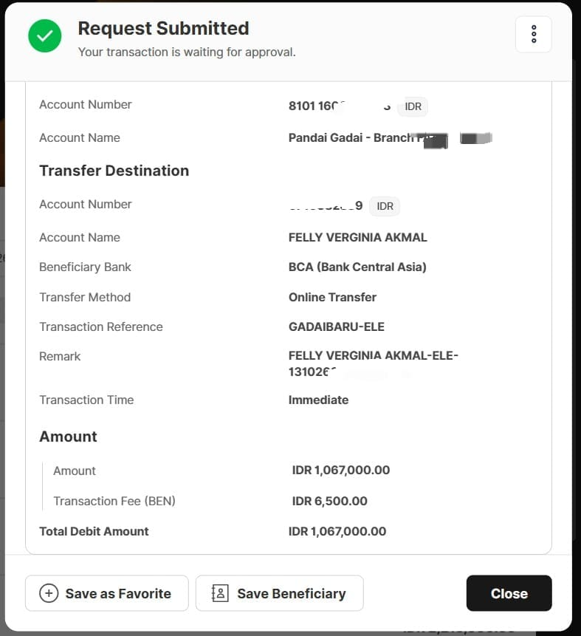
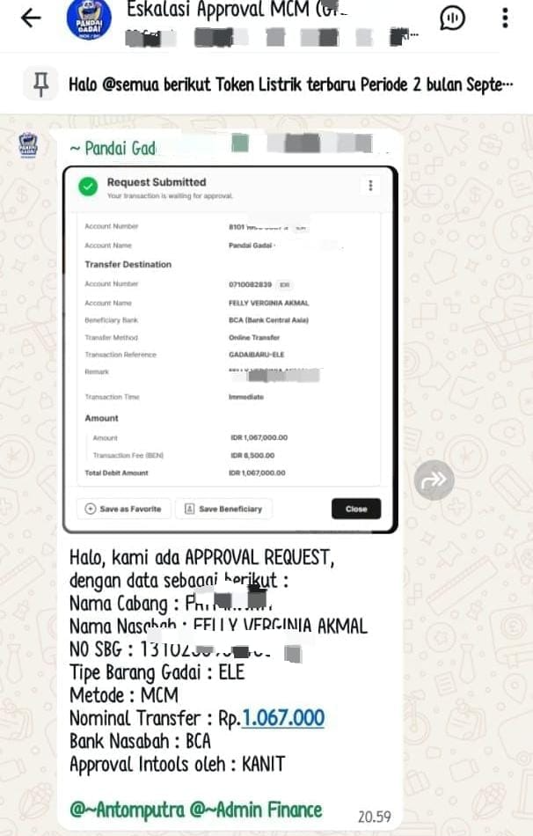
vVVV
ALUR PENCAIRAN TRANSFER (KOMPETITOR)
Referensi proses pencairan dari kompetitor via KOPRA/MCM yang sudah settle
1. INPUT TRANSAKSI DAN VERIFIKASI DATA
2. BUAT TRANSAKSI DI KOPRA
3. ESKALASI KE WAG MCM
8

Slide 7
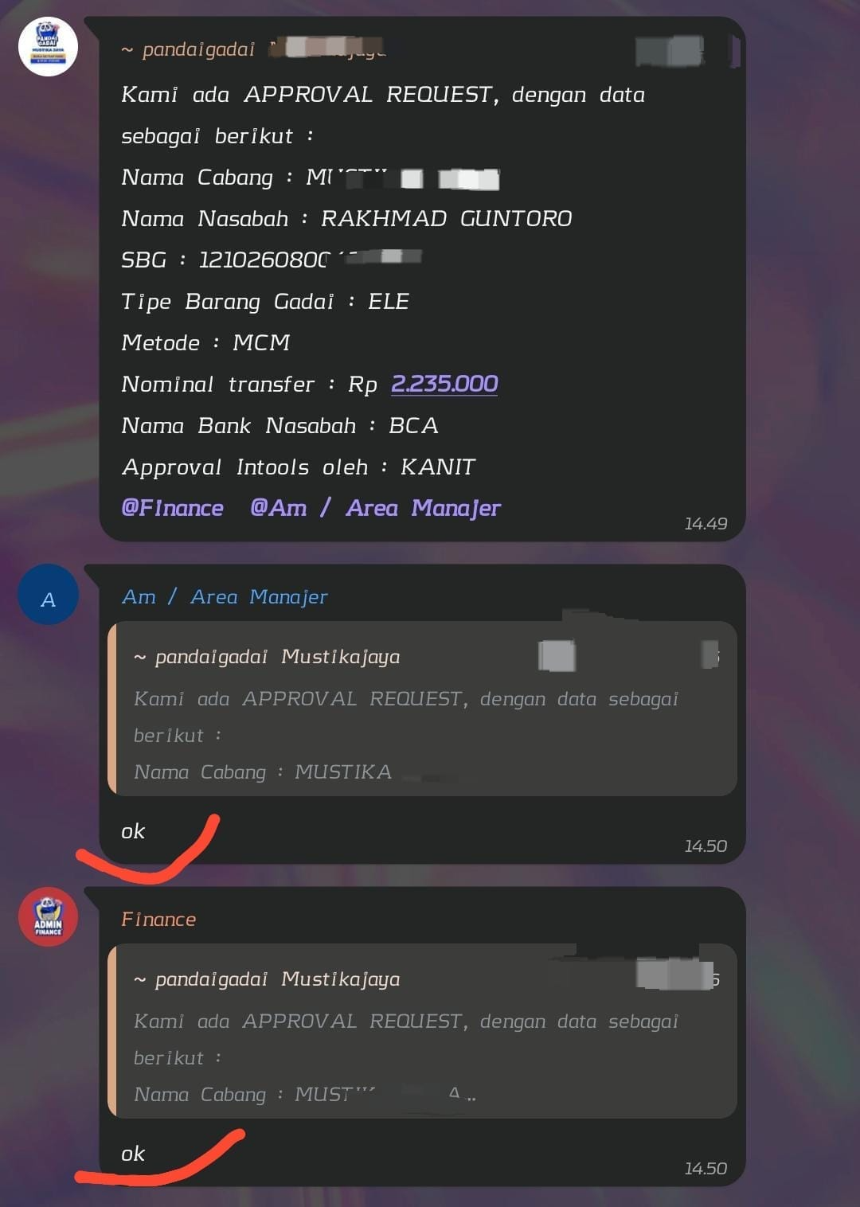
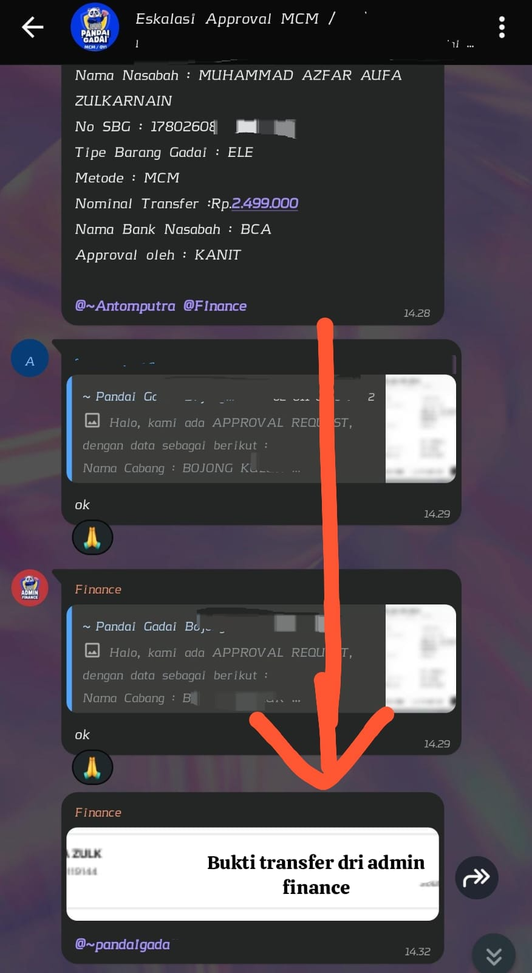
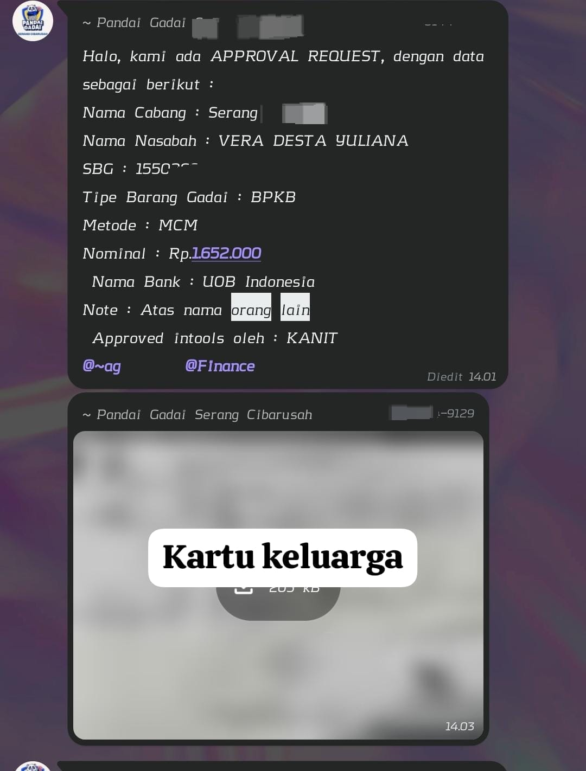
vVVV
ALUR PENCAIRAN TRANSFER (KOMPETITOR)
4. AM DAN FINANCE MEMBALAS OK
5. FINANCE CHEK TRANSAKSI DAN APPROVE DI KOPRA
6. ADMIN MENGIMKAN BUKTI KE WAG MCM
SPESIAL CASE (REK BEDA NAMA DARI KTP)
8

Slide 8
BUDGET KEUANGAN CABANG
Budget bukan hanya untuk dibelanjakan, tetapi harus dapat dipertanggungjawabkan.
Uang Tunai : Rp.7.500.000 - Rp.15.000.000
Saldo Bank : Rp.10.000.000 - Rp.20.000.000
Budget Bulanan Cabang
Biaya Operasional : Rp.120.000 (Pembelian untuk permen dan air mineral untuk nasabah)
Biaya Budget Kecil : Rp.60.000 (Pembelian darurat supplier office disaat stok sudah habis)
Setiap pemakaian Budget Bulanan Cabang harus meminta approval HQ dan Admin, dan validasi resi dan foto barang yang dibeli (disertakan CAP dan Tanda Tangan toko)
9

Slide 9
ALUR PEMAKAIAN BUDGET BULANAN CABANG
Pemakaian budget bulanan harus sesuai SOP yang ditentukan
KEBUTUHAN CABANG
TIM CABANG APPROVAL HQ DAN ADMIN
HQ DAN ADMIN APPROVE
TIM CABANG PEMBELIAN BARANG
TIM CABANG VALIDASI KE HQ DAN ADMIN
TIM CABANG INPUT CASH MANAGEMENT
ADMIN MELAPORKAN KE FINANCE
›
›
›
›
›
›
CATATAN
Saat input CASH MANAGEMENT wajib mengupload : Bukti Chat Approval HQ dan Admin, dan foto pembelian (resi dan barang).
10

Slide 10
REKAPAN FINANCE
REKAPAN LAPORAN FINANCE DAILY
Laporan Transaksi via transfer
Mengecek saldo bank harian setiap pagi
Setiap hari Senen harus replace limit menjadi Rp.20.000.000
Setiap jam 20.30 wajib cek saldo bank dan cash management cabang balance atau tidak
Double check transaksi transfer yang di approve AM/HQ
REKAPAN LAPORAN FINANCE MONTHLY
Mengumpulkan bukti resi, invoice, rekapan pengeluaran budget cabang yang akan dikirim ke Kantor Pusat
Meminta approval dan Melakukan pembelian barang procurment monthly
Membuat rekapan pengeluaran semua cabang dan melaporkan ke HQ
11

Slide 11
FINANCE YANG TERATUR
MENDUKUNG GADAI PLUS YANG SEHAT & TERKONTROL
Procurement tertib • Budget terkontrol • Pengeluaran terdokumentasi

